Slide 1
LA DEMOCRACIA DE LA UE EN ACCIÓN
Expresar tu opinión con la Iniciativa Ciudadana Europea
Unidad 2
La democracia en la Unión Europea

Slide 2


Dos tipos de democracia
Representativa:
«Un sistema de gobierno por el que la ciudadanía elige a sus representantes para que estos propongan y voten leyes o iniciativas políticas en su nombre».
Participativa:
«Un sistema que permite a la ciudadanía intervenir en la toma de decisiones públicas, por lo que se trata de un complemento de la primera».

Slide 3


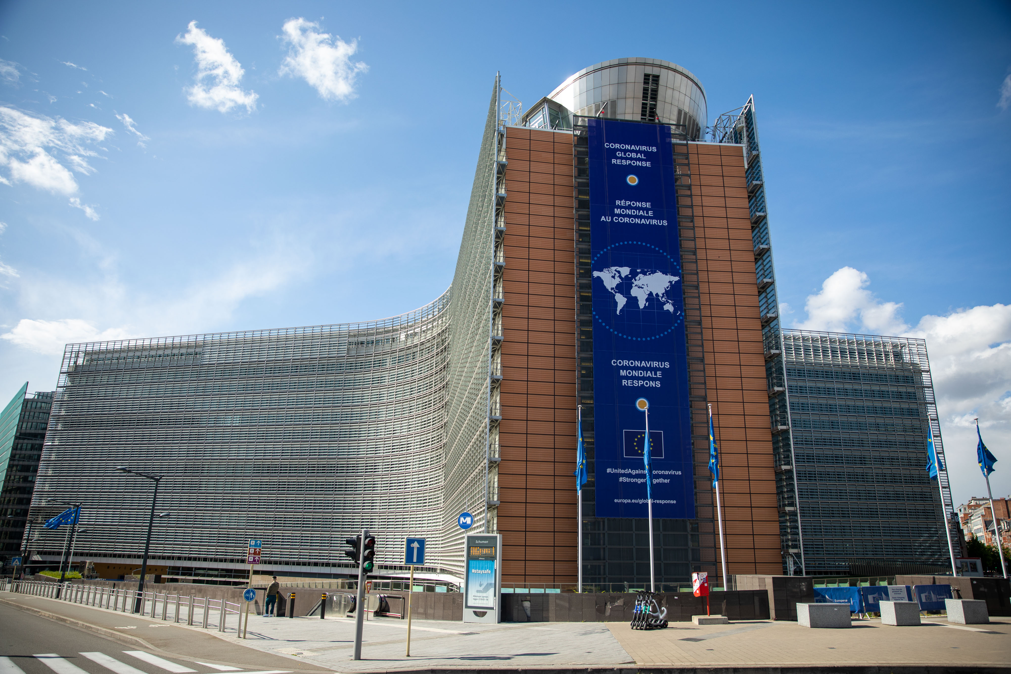

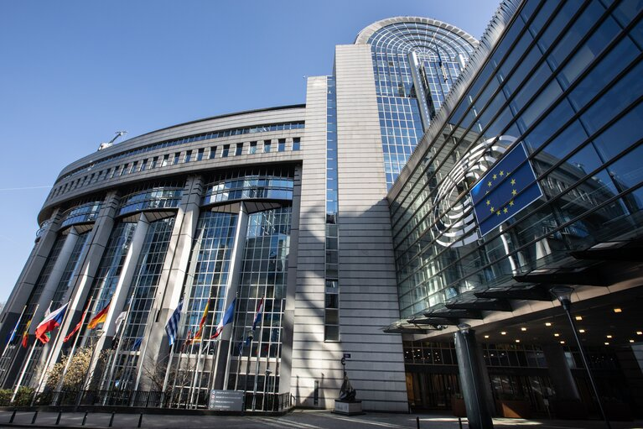
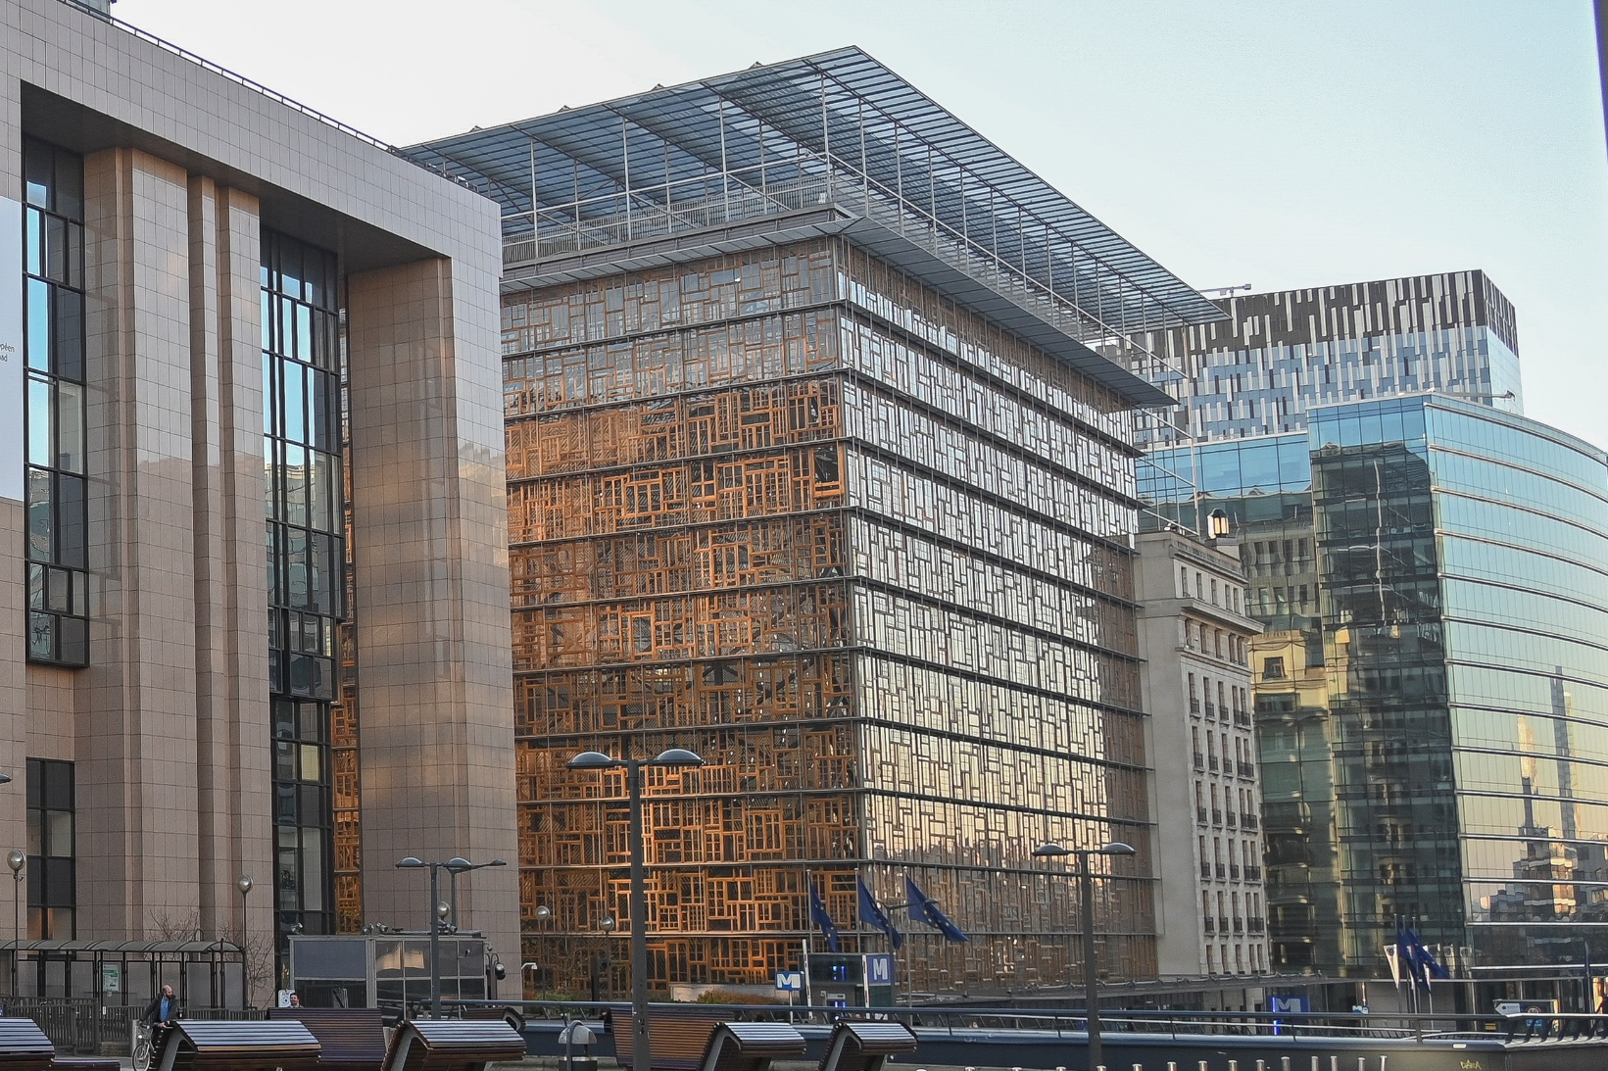
Las tres principales instituciones de la UE

Slide 4
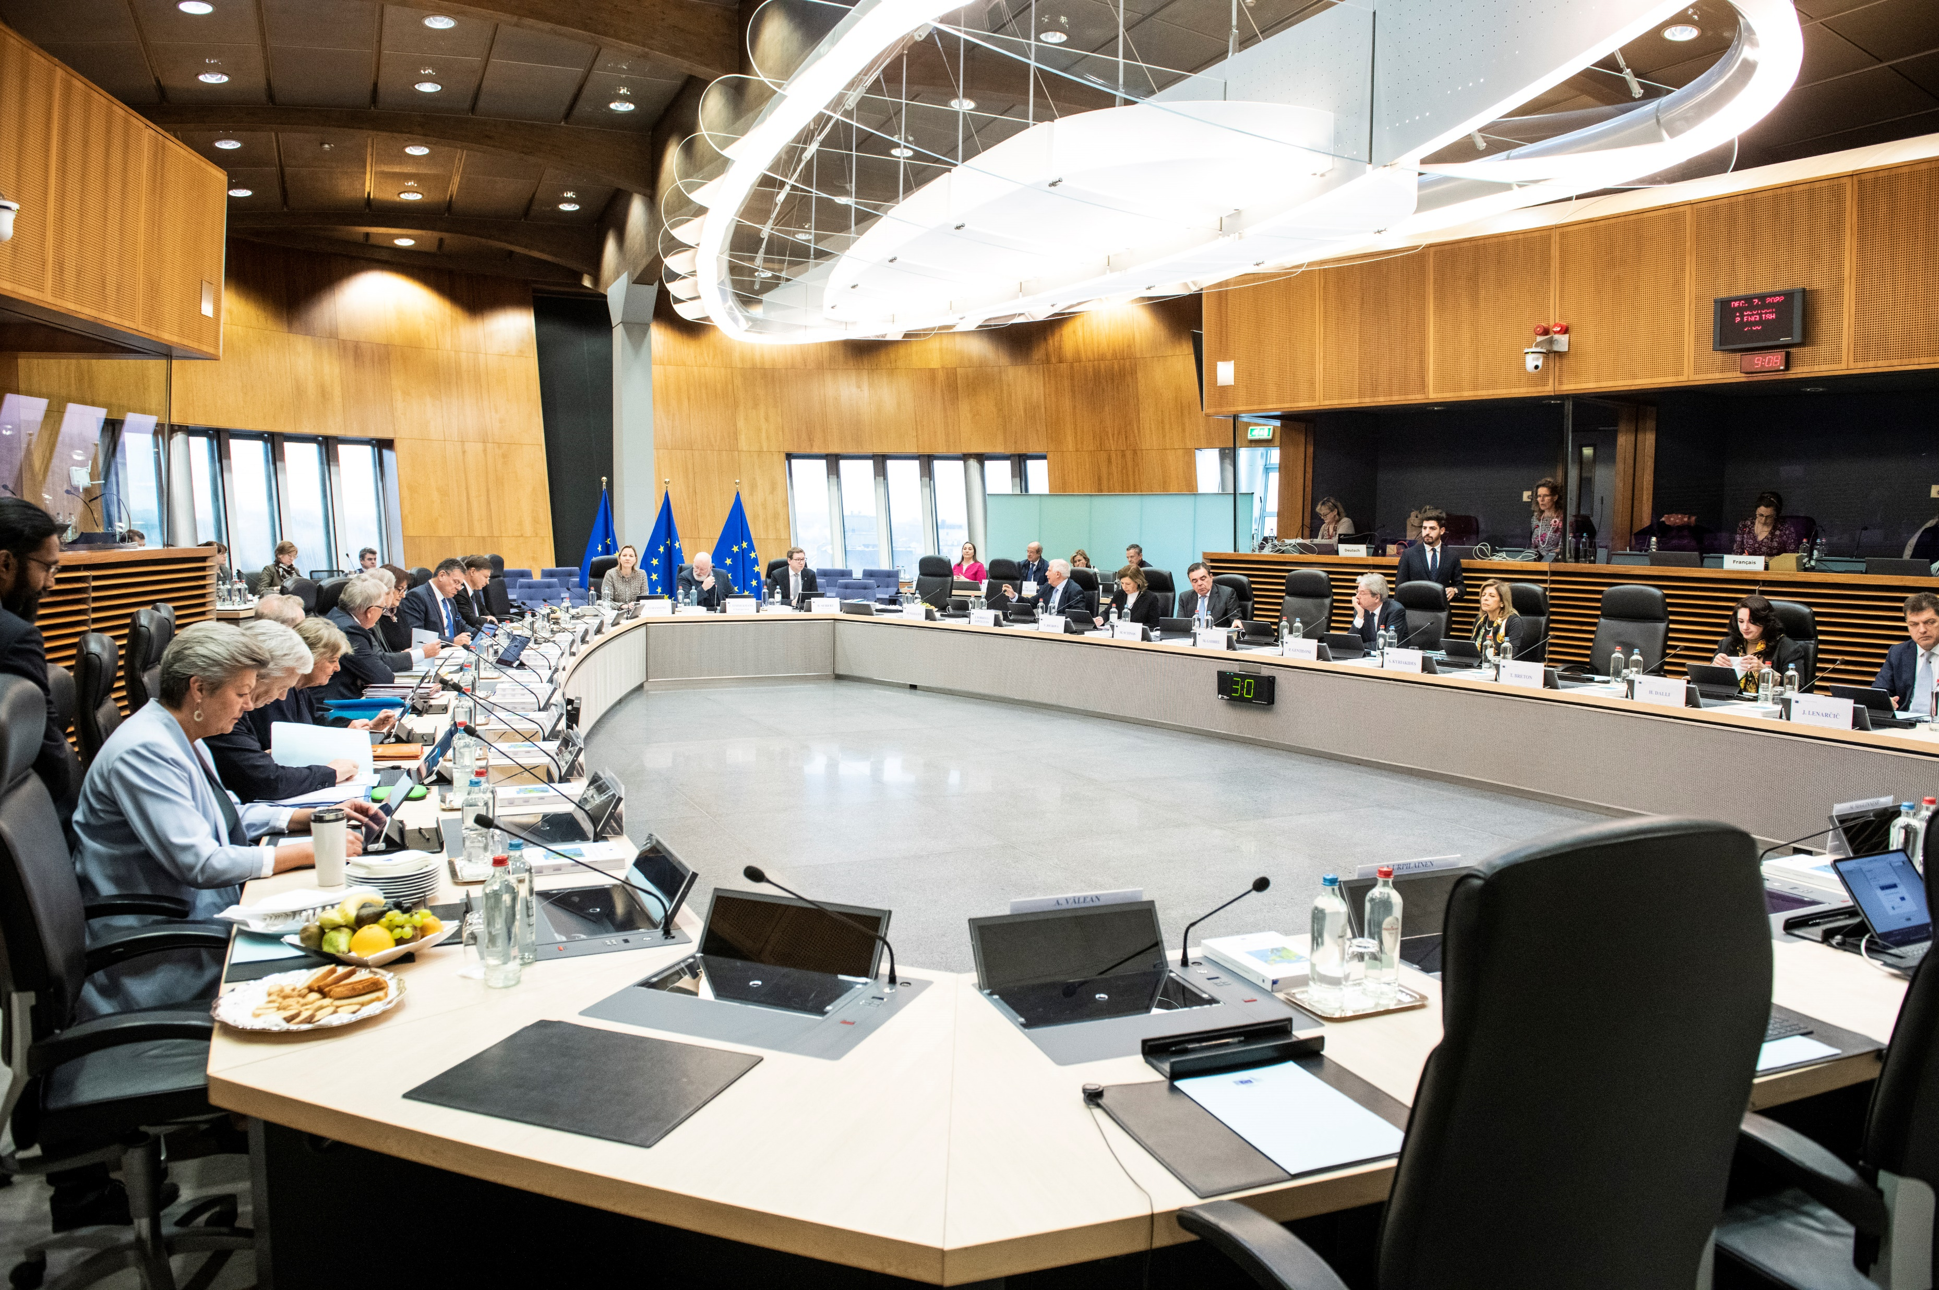
La Comisión Europea
Representa los intereses
comunes de la UE.
Propone nueva legislación de la UE.
Está formada por 27 comisarios
(1 de cada país de la UE).

Slide 5
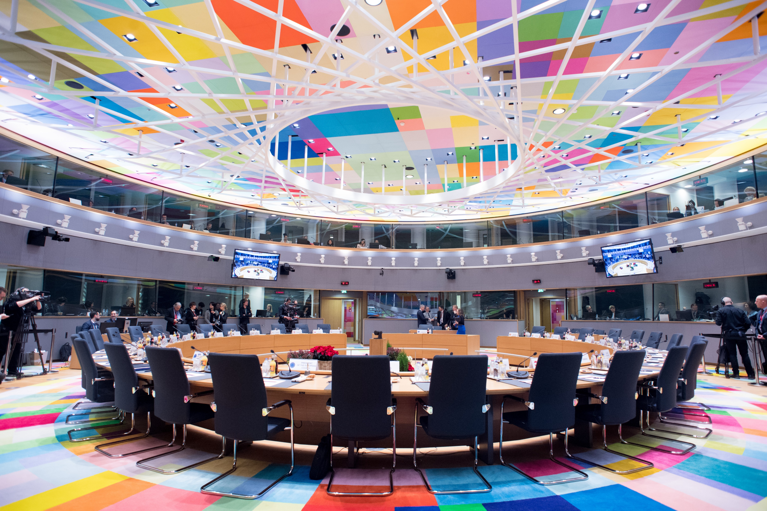
El Consejo de la Unión Europea
Representa a los Gobiernos
de los países de la UE.
Negocia y adopta la legislación de la UE.
Está formado por ministros
de cada país de la UE.

Slide 6


Slide 7
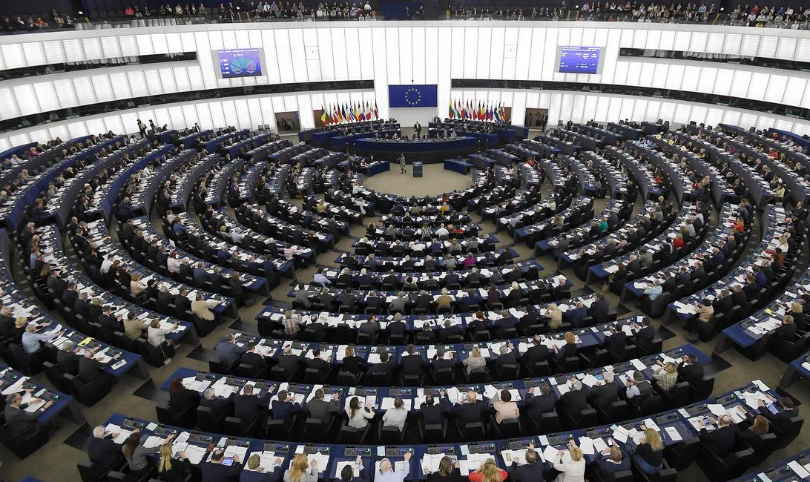
El Parlamento Europeo
Representa a la ciudadanía de los países de la UE.
Negocia y adopta la legislación de la UE.
Lo elige directamente
la ciudadanía de la UE.

Slide 8


Slide 9
Cómo se promulgan las leyes...
La COMISIÓN Europea
propone legislación
que se envía al
Parlamento y al Consejo
para su estudio
El PARLAMENTO Europeo
El CONSEJO Europeo
Ambas partes
examinan la propuesta, pudiendo modificarla.
Si llegan a un acuerdo, la ley se adopta.
Notes:
Please update graphics and animation.

Slide 10


